Slide 1

Home Automation
Nikolai Topping
Anders Knudsen
Stefan Nielsen
Dennis Poulsen
Martin burmeister
Tonni follman
Mikkel espersen
Christian jensen
Notes:
1 minut

Slide 2
Disposition
Notes:
½ minut

Slide 3
Projektoplæg
Notes:
2 minutter

Slide 4
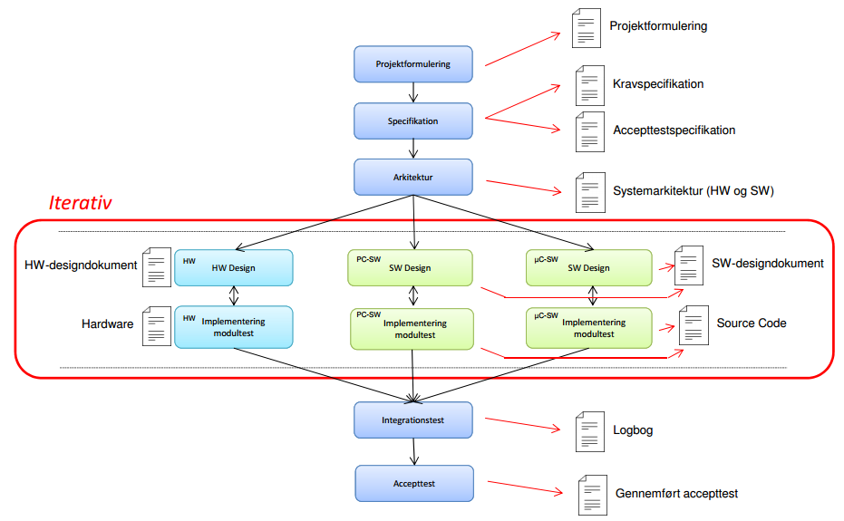
Udviklingsmodel
Bestemmer hvordan arbejdet udføres
  Opdelt I faser
  Arbejdes iterativt
  Resultat fra forskellige faser bruges til rapportens kapitler
Parallelt arbejde
  Arkitektur
  Design og Implementerig
Notes:
Til parallelt arbejde tilføjes at det vil blive uddybet senere, hvordan den parallele arbejdsprocess foregik.
1½ minut

Slide 5
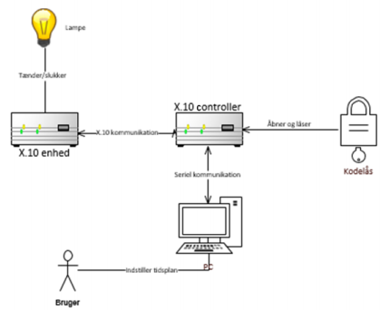
Prototypeafgrænsning
Begrænser omfanget af prototypen
Oversigt over interaktion mellem systemets dele
Notes:
½ minut

Slide 6
Krav Specifikation
Formål med kravspec
  Afgrænse systemets minimums funktionalitet
  Stakeholders beskrivelse af krav for systemet
  Skal sikre imod problemer mellem udvikler og kunde
  Er baggrund for accepttest
Aktør-Kontekst
  Beskriver hvilke aktører der er relevant for systemet.
Notes:
1½ minut

Slide 7
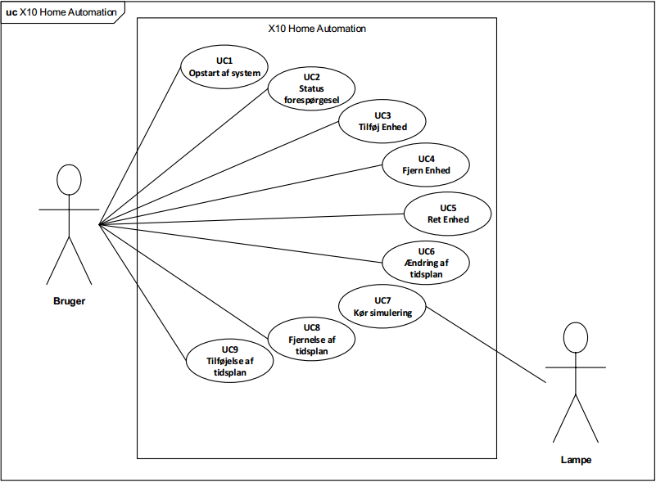
Krav Specifikation
Use Case Diagram
  Identificer hvilke handlinger systemet skal kunne udføre
  Identificere hvilke aktøre der er relevant for hver enkelt use case
Notes:
1 minut
Nævn overskrift / Eksempel på 2 use cases

Slide 8
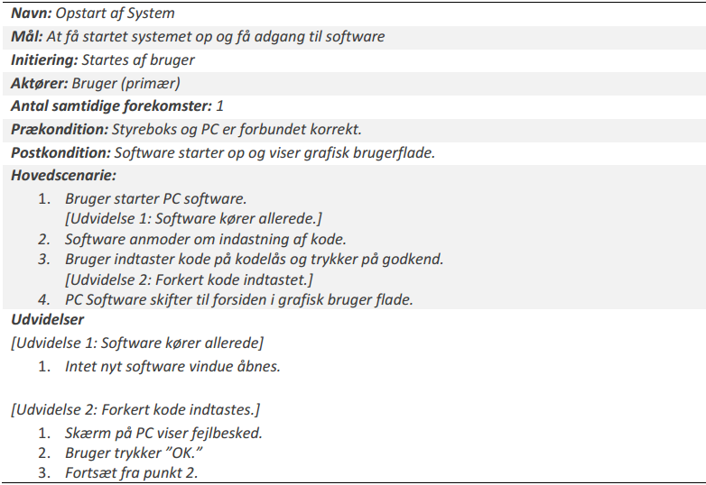
Krav Specifikation
Use Cases
  Bruges til idenficiering af funktionelle krav
Notes:
1 minut
Beskriv kort overskrifterne / Opstillingen

Slide 9
FURPS / MoSCoW
Bruges til:
  Identifikation af ikke-funktionelle krav
  Kategorisering af ikke-funktionelle krav
R – Reliability
“Systemet skal have en mean time between failure på 95%”
P - Performance
“Systemet bør kommunikere med op til 60 bit/s”
Functionality
Usability
Reliability
Performance
Supportability
Notes:
2 minutter

Slide 10
Udforming af det Videre Arbejde
Opdeling I grupper (Henvis til de enkelte grupper)
Faste gruppemøder til status på arbejde
Arbejdsprocess fri for de individuelle grupper.
Eksempel Anders / Nikolai har:
  Trello
  “SCRUM”
Notes:
2½ minutter
Hvorfor vælger vi at opdele os i grupper. Referer til ASE model.

Slide 11
HW Arkitektur
Anvendelse af SysML
  BDD
    Giver visuelt overblik over systemets del-komponenter
    Giver overblik over hvilke del-komponenter der arbejder sammen
  IBD
    Danner overblik over blokes forbindelser
Notes:
HW Arkitektur: Samlet 3 minutter

Slide 12
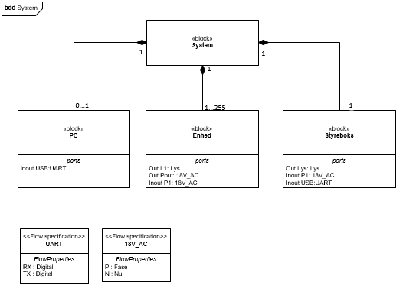
HW Arkitektur - BDD
Systemets opbygning
  UNDERPUNKTER
Notes:
HW Arkitektur: Samlet 3 minutter

Slide 13
HW Arkitektur IBD
Forbindelse mellem blokke
  UNDERPUNKTER
Notes:
HW Arkitektur: Samlet 3 minutter

Slide 14
HW Design og Implementering - Overblik
X10.1 Modul
  Zero-Cross Detector
  Senderkredsløb
  Modtagerkredsløb
    2. Ordens Højpasfilter
Notes:
½ minut – Måske for meget?

Slide 15
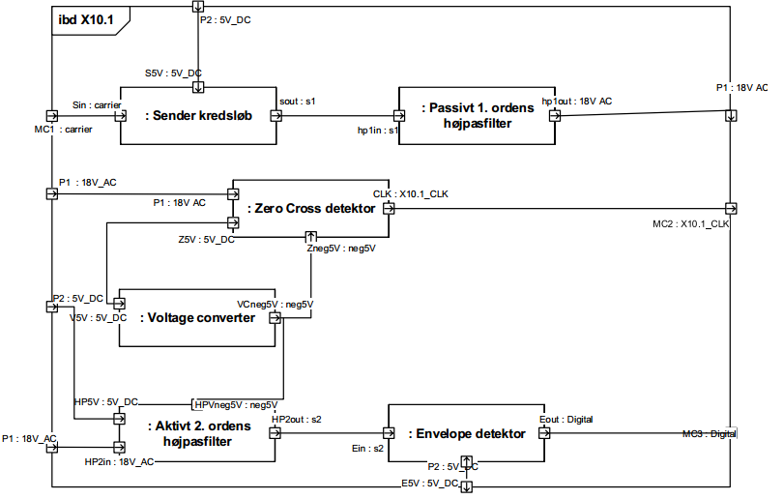
HW Design og Implementering – X10.1
Sender
Zero-Cross Detector
Modtager
Notes:
1 minut

Slide 16
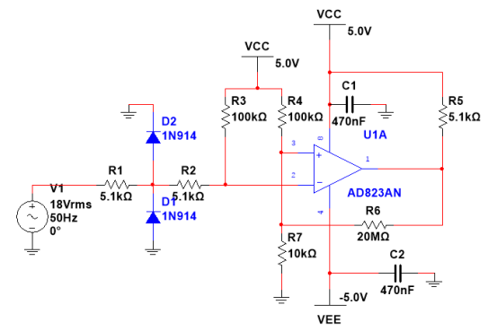
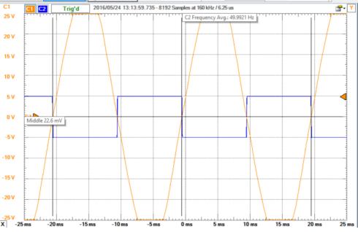
HW Design og Implementering – Zero-Cross Detector
Notes:
½ minut
Nævn det med en ekstra diode, og anden chip i forhold til datablad.

Slide 17
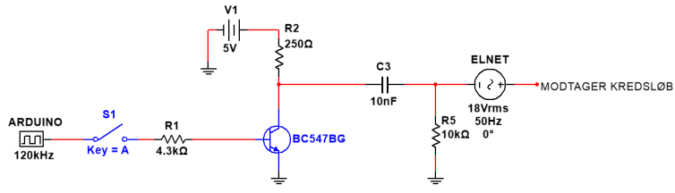
HW Design og Implementering - Senderkredsløb
120 kHz fra Arduino
Transistorkredsløb
1. ordens højpasfilter
Notes:
1 Minut

Slide 18
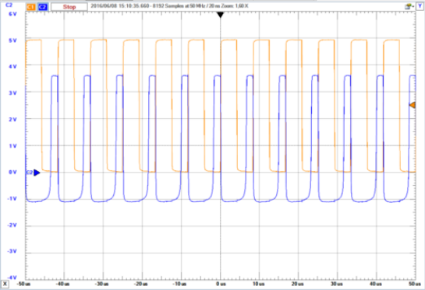
HW Design og Implementering - Senderkredsløb
Notes:
½

Slide 19
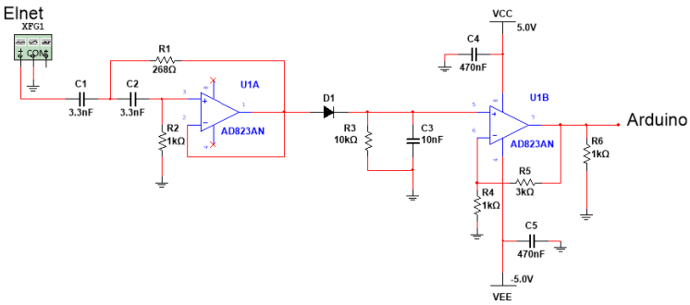
HW Design og Implementering - Modtagerkredsløb
Aktivt 2.ordens højpasfilter
Envelope Detector
Forstærkningskredsløb
Notes:
Modtagerkredsløb: 4 minut til slide 19-22
1

Slide 20
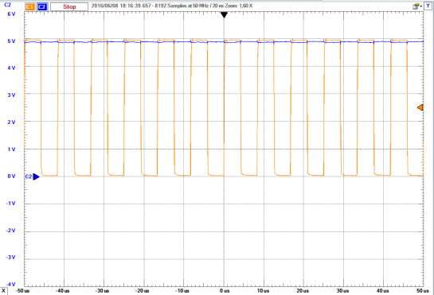
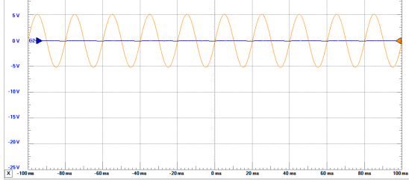
HW Design og Implementering - Modtagerkredsløb
Notes:
Modtagerkredsløb: 4 minut til slide 19-22
½

Slide 21
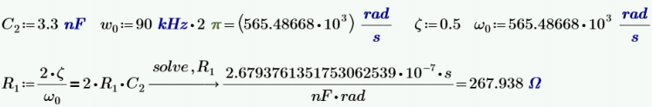


2. Ordens Højpasfilter
Fordele i forhold til 1. Ordens Højpasfilter
Aktivt vs Passivt
Bodeplot
R1 valgt 268 ohm
R2 valgt 1 kohm
Endelig cutoff-frekvens
Notes:
Modtagerkredsløb: 4 minut til slide 19-22
2

Slide 22
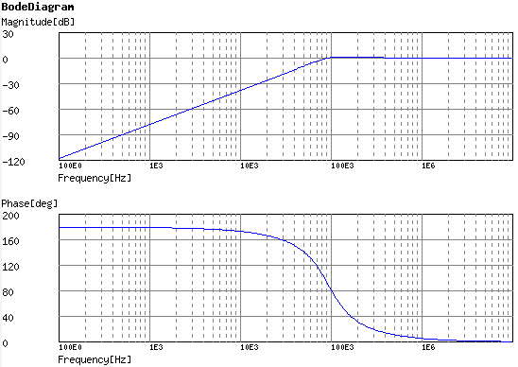
2. Ordens Højpasfilter - Bodeplot
Notes:
Modtagerkredsløb: 4 minut til slide 19-22
½

Slide 23
SW Arkitektur
Billede af domænemodel
Hvordan er den lavet – Navneord fra UC
Hvad bruges den til
Identifikation af boundary og domain klasser(eventuelt slide for sig selv, med circler omkring klasser)
Notes:
2½

Slide 24
SW Arkitektur
Identifikation af control klasser
  Billede af CPU / UC matrix
  Forklaring af hvad det er
Notes:
½ minut

Slide 25
SW Arkitektur - Klassediagrammer
Brug af UML
  Brug af identificerede klasser
  Billede af et klassediagram
  Udpeg Domain, Boundary og Control klasser fra tidligere
Notes:
1½

Slide 26
SW Arkitektur - Sekvensdiagrammer
Hvad bruges de til
  Overblik over sammenspil mellem klasser(boundary etc.)
  Metodeidentifikation
Notes:
½

Slide 27
SW Arkitektur – Eksempel på SD
Vælg et SD
Forklar – Hvad sker der på SD
Vis at der ud fra SD kan sættes metoder ind I klassediagram
Notes:
1½

Slide 28
SW Design og Implementering
Intro til SW Design og Implementering
Notes:
½

Slide 29
SW Design og Implementering
Giv kodeeksempel der demonstrerer brug af SD fra arkitektur
  Kode der indeholder metode identificeret ud fra SD
Notes:
½
Brug SD fra unithandler

Slide 30
SW Design og Implementering
Unithandler
Notes:
1½

Slide 31
SW Design og Implementering
Forklar at under design og implementering udarbejdes der nye klassediagrammer.
  Fordi der opdages nye nødvendige metoder/parameter
Forklar at til PC vælges der at udarbejdes et klassediagram per Use Case
  Vis billede af stort diagram med alle klasser
    Derfor gør vi ikke det.
  Vis eksempel på ”lille” klassediagram
    Derfor gør vi det
Notes:
2
Deles op i 2

Slide 32
SW Design og Implementering
Brug af ”Unittest”
Test af software
Notes:
2

Slide 33
Resultater
Billede af system
Kort gennemgang
  Oprettes, ændres, fjernes og lagres enheder
  Oprettes, ændres, fjernes og lagres tidsplaner for enheder
Notes:
1

Slide 34
Resultater
Evt. Billede af andre dele af systemet? GUI?
Notes:
23,7 sekunder

Slide 35
Fremtidigt Arbejde
Prototype
  Fejlhåndtering
  LCD Display
Udvidelser
  Håndtering af enheder baseret på rum
  Understøttelse af sensorer
  Dæmpning af lys
  230V understøttelse
Notes:
1½ minut

Slide 36
Div ??? / Overvejelser
Notes:
PC Interface / CommInterface -

